Slide 1

Personal-friendly filter in Bulletin board system
Team. A++
NLP(02)
20141043 양준호 20143692 강경석 20145026 김상범
20151532 강영은 20151766 황선준 20155445 김규리

Slide 2
INDEX
설계 및 피드백
구글 NLP API 분석
Figurative Language
구현
데모영상
질의응답
Notes:
Figurative language의 종류로는 크게 6가지, 은유, 직유, 모순, 과장, 풍자, 클리셰가 있습니다.

Slide 3
설계 및 피드백
1주차 : 수업 중에 배운 NLP 알고리즘을 이용하여 필터링 시스템을 개발한다.
Feedback : 다양한 필터링 시스템이 있는 어떤 방식으로 할지 생각해와라
2주차 : 구글 NLP API의 감정분석을 활용하여 필터링 시스템을 개발하겠다.
Feedback : 감정분석 뿐만 아니라 +α 가 있으면 좋겠다.
3주차 : 구글 NLP 뿐만 아니라 +α를 위해 멀티 필터링 시스템을 개발하겠다.
Feedback : 멀티 필터링은 어떤 식으로 구현할 것인지 생각해봐라.
4주차 : 설정한 키워드에 대해 Boolean IR로 글을 찾고 해당 글에 대해 감정분석을 하겠다.
Feedback : 필터링 시스템에 사용되는 Figurative Language 대해 조사하고 발표해라.
Notes:
Figurative language의 종류로는 크게 6가지, 은유, 직유, 모순, 과장, 풍자, 클리셰가 있습니다.

Slide 4
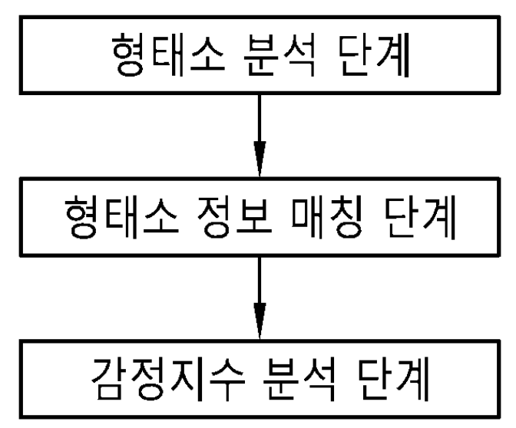
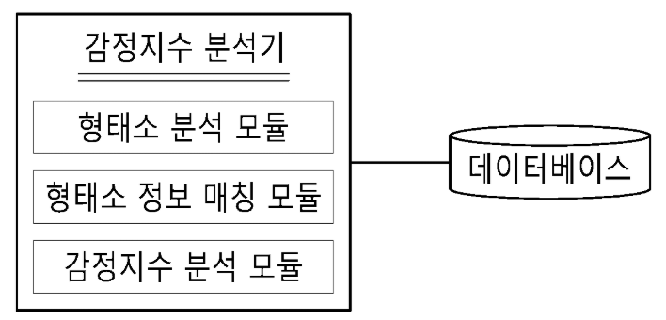
구글 NLP API 분석
<Process>
<Basic Structure>
Notes:
Figurative language의 종류로는 크게 6가지, 은유, 직유, 모순, 과장, 풍자, 클리셰가 있습니다.

Slide 5
구글 NLP API 분석
<Available languages>
영어
프랑스어
중국어(간체 및 번체)
독일어
이탈리아어
일본어
한국어
포르투갈어
스페인어
< Available Method >
감정 분석
엔티티 분석
구문 분석
엔티티 감성 분석
내용 분류
< Value>
Score
Magnitude
Salience
Notes:
Figurative language의 종류로는 크게 6가지, 은유, 직유, 모순, 과장, 풍자, 클리셰가 있습니다.

Slide 6

구글 NLP API 분석
부정
긍정
< Value>
Score
Magnitude
Salience
감정(긍정,부정)의 강도를 표현( 0~∞ )
문장 내에서 해당 형태소의 중요도를 표현( 0~∞ )
UNKNOWN | PERSON | LOCATION | ORGANIZATION |
EVENT | WORK_OF_ART | CONSUMER_GOOD | OTHER
Notes:
Figurative language의 종류로는 크게 6가지, 은유, 직유, 모순, 과장, 풍자, 클리셰가 있습니다.

Slide 7
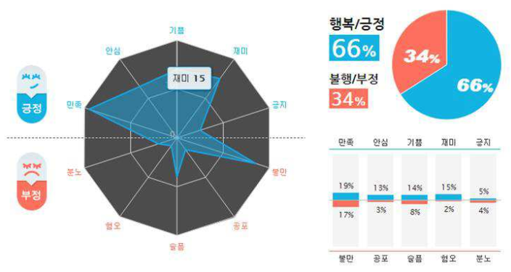
구글 NLP API 분석
문장 → 형태소의 긍정 부정 이원화 → 형태소의 세분화된 감정표현 → 문장의 감정값 산출
→ 긍정!!
Notes:
Figurative language의 종류로는 크게 6가지, 은유, 직유, 모순, 과장, 풍자, 클리셰가 있습니다.

Slide 8
구글 NLP API 분석(이중부정, 비유언어)
이중 부정(double negative)의 경우는?
부정적인 서술어와 결합하는 경우 긍정적인 감정을 강조하는 표현
* 일반적인 natural language processing → 부정 형태소로 간주하여 부정의 감정을 표현
* Google NLP API → 부정 국어와 부정어의 위치를 고려 후 강한 긍정에 가중치 부여
Notes:
Figurative language의 종류로는 크게 6가지, 은유, 직유, 모순, 과장, 풍자, 클리셰가 있습니다.

Slide 9
구글 NLP API 분석(이중부정, 비유언어)
비유언어(Figurative language)의 경우는?
표현하려는 대상을 다른 대상에 빗대어 나타내는 표현법을 통틀어 이르는 말.
Notes:
Figurative language의 종류로는 크게 6가지, 은유, 직유, 모순, 과장, 풍자, 클리셰가 있습니다.

Slide 10
Figurative language(비유 언어)
Metaphor(은유)
Simile(직유)
Contradiction(모순)
Exaggeration(과장)
Sarcasm(풍자)
Cliché(클리셰)
Irony(반어)
Figurative Language (FL), such as irony , sarcasm , simile, and metaphor, poses a serious challenge to NLP systems.
FL is a frequent phenomenon within human communication, occurring both in spoken and written discourse including books, websites, fora, chats, social network posts, news articles and product reviews.
Notes:
Figurative language의 종류로는 크게 6가지, 은유, 직유, 모순, 과장, 풍자, 클리셰가 있습니다.

Slide 11
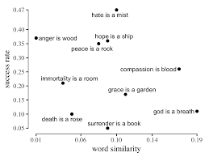
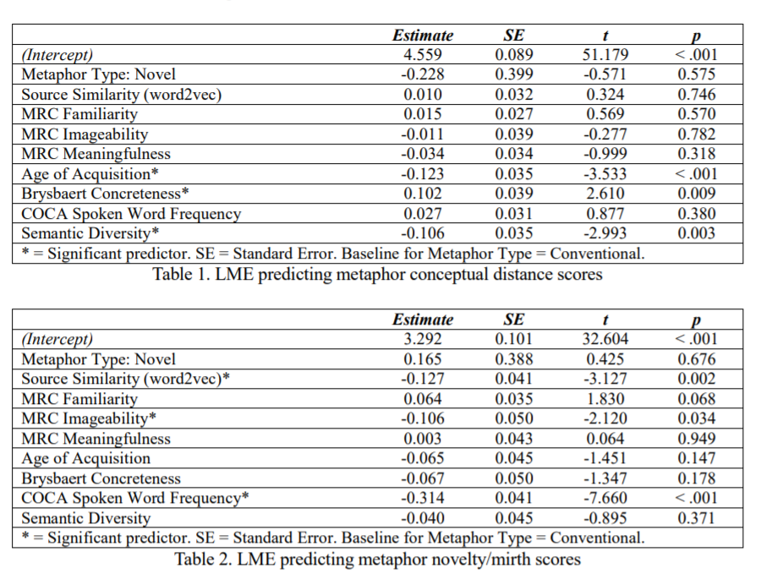
Figurative language Processing
<시(poem)에서의 FL>
<processing quality upgrading by using FL>
출처 : Challenges in Finding Metaphorical Connections, Katy Ilonka Gero, Columbia University, The Association for Computational Linguistics, 2018
출처 : Linguistic Features of Sarcasm and Metaphor Production Quality, Stephen Skalicky and Scott A. Crossley, Georgia State University, The Association for Computational Linguistics, 2018
Notes:
시(poem)의 은유, 의미적 연결관계를 찾아 연구했던 예시 자료가 있고,

Slide 12
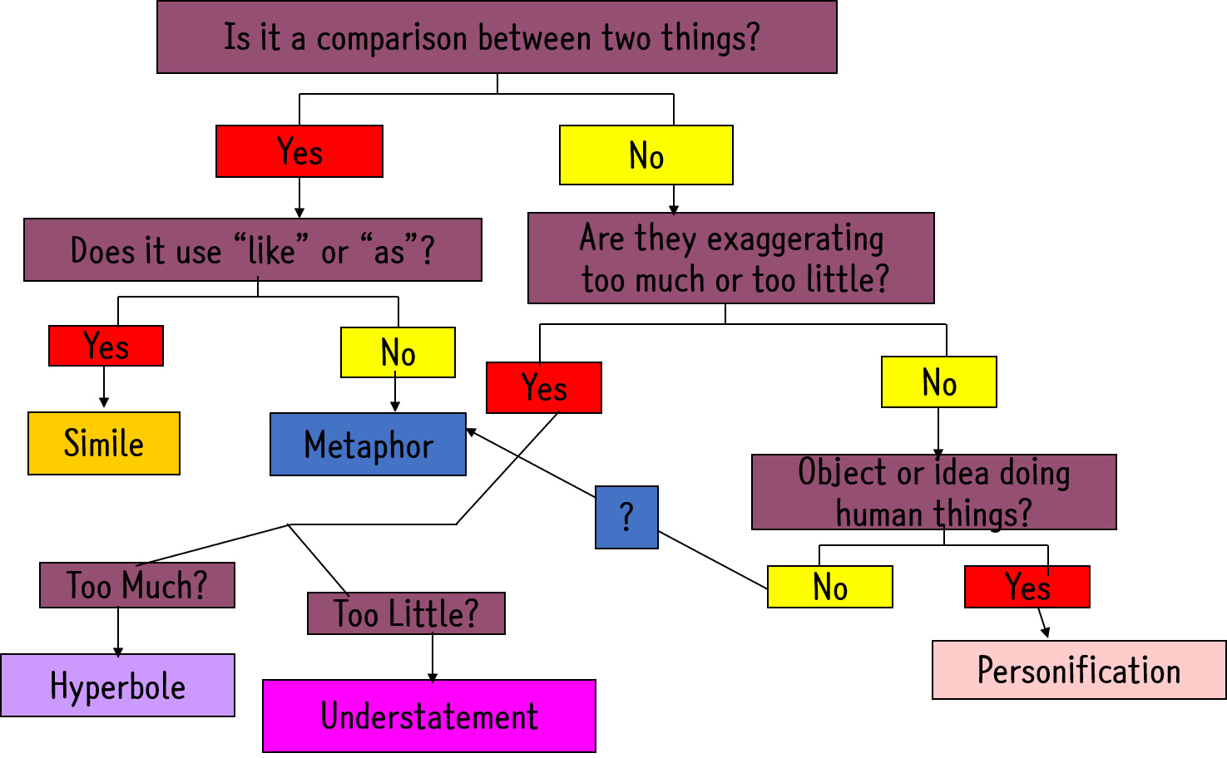
Figurative Language Processing
Notes:
이 Figurative language processin에서 식별하는 과정을 자세히 보여드리자면,
직유, 은유, 과장, 과소표현, 의인을 식별하는 과정입니다.
이러한 방식으로 프로그래밍하여 비유적 언어 처리를 진행할 수 있습니다.

Slide 13
구현
웹사이트에서 데이터를 크롤링하여 테스트 사이트 구현
각 키워드가 포함된 게시글 100개씩 추가 생성
멀티 필터링 기능 구현
멀티 필터링을 이용하여 전체 목록 중에서 원하는 글이 찾아지는지 확인( Boolean IR)
찾아진 글에서 미리 설정한 감정 값 범위에 따라 필터링이 되는지 확인( Sentiment filter)
Notes:
이 Figurative language processin에서 식별하는 과정을 자세히 보여드리자면,
직유, 은유, 과장, 과소표현, 의인을 식별하는 과정입니다.
이러한 방식으로 프로그래밍하여 비유적 언어 처리를 진행할 수 있습니다.

Slide 14
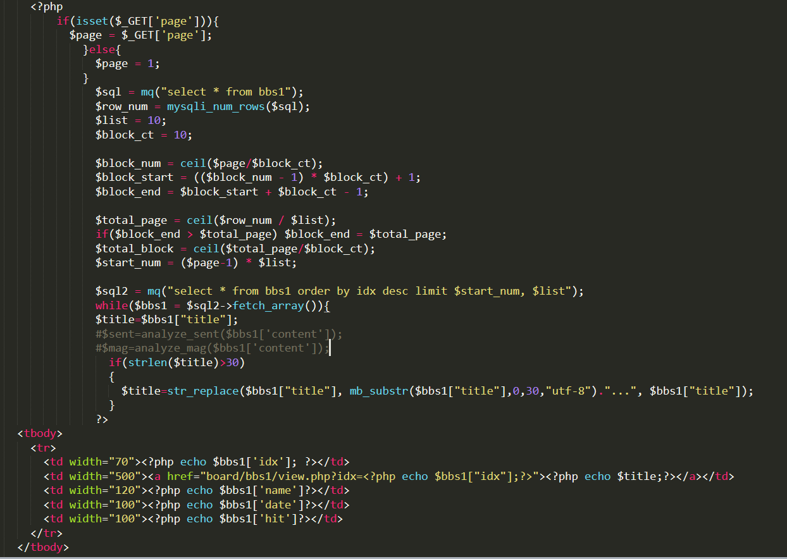
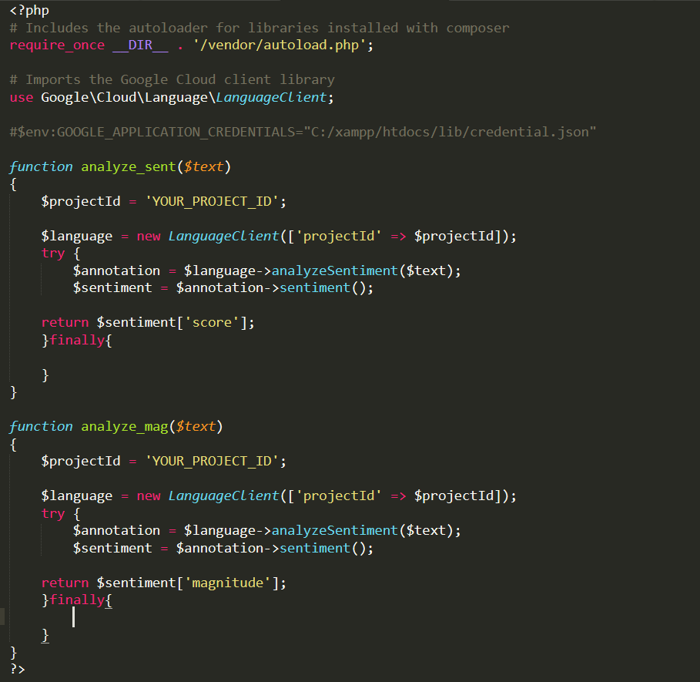
구현 ( 테스트 사이트 )
1. 웹사이트에서 데이터를 크롤링하여 테스트 사이트 구현
Notes:
이 Figurative language processin에서 식별하는 과정을 자세히 보여드리자면,
직유, 은유, 과장, 과소표현, 의인을 식별하는 과정입니다.
이러한 방식으로 프로그래밍하여 비유적 언어 처리를 진행할 수 있습니다.

Slide 15
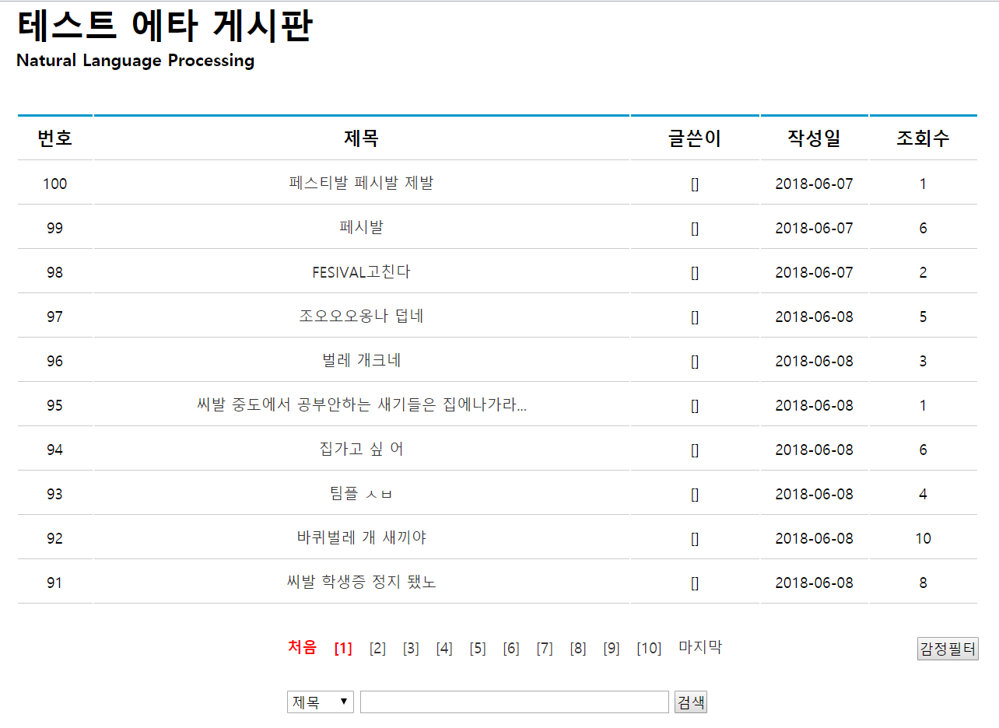
구현 ( 테스트 사이트 )
1. 웹사이트에서 데이터를 크롤링하여 테스트 사이트 구현
Notes:
이 Figurative language processin에서 식별하는 과정을 자세히 보여드리자면,
직유, 은유, 과장, 과소표현, 의인을 식별하는 과정입니다.
이러한 방식으로 프로그래밍하여 비유적 언어 처리를 진행할 수 있습니다.

Slide 16
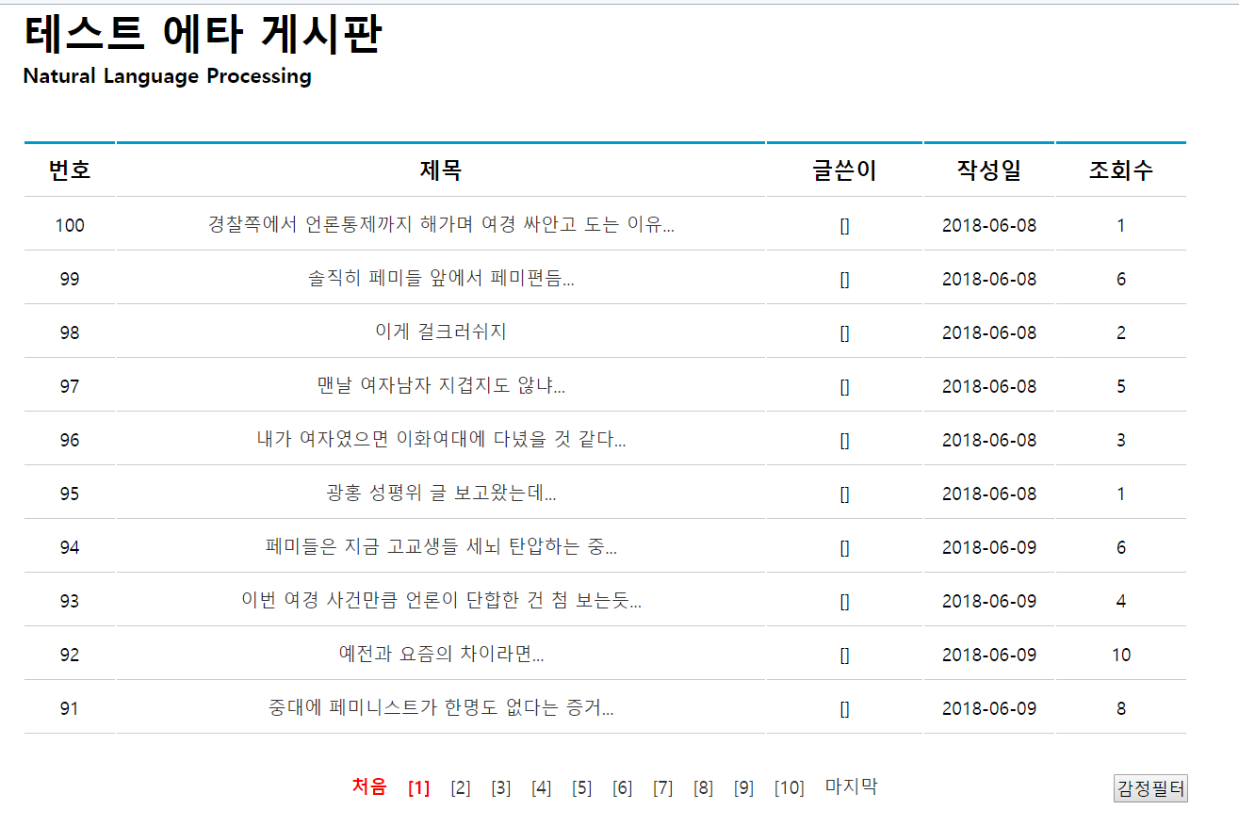
구현 (멀티 필터링)
2. 각 키워드가 포함된 게시글 100개씩 추가 생성
Notes:
이 Figurative language processin에서 식별하는 과정을 자세히 보여드리자면,
직유, 은유, 과장, 과소표현, 의인을 식별하는 과정입니다.
이러한 방식으로 프로그래밍하여 비유적 언어 처리를 진행할 수 있습니다.

Slide 17
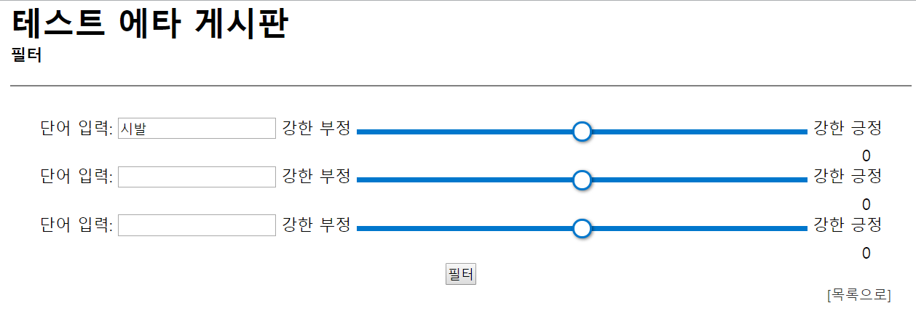
구현 (멀티 필터링)
3. 멀티 필터링 기능 구현
Notes:
이 Figurative language processin에서 식별하는 과정을 자세히 보여드리자면,
직유, 은유, 과장, 과소표현, 의인을 식별하는 과정입니다.
이러한 방식으로 프로그래밍하여 비유적 언어 처리를 진행할 수 있습니다.

Slide 18
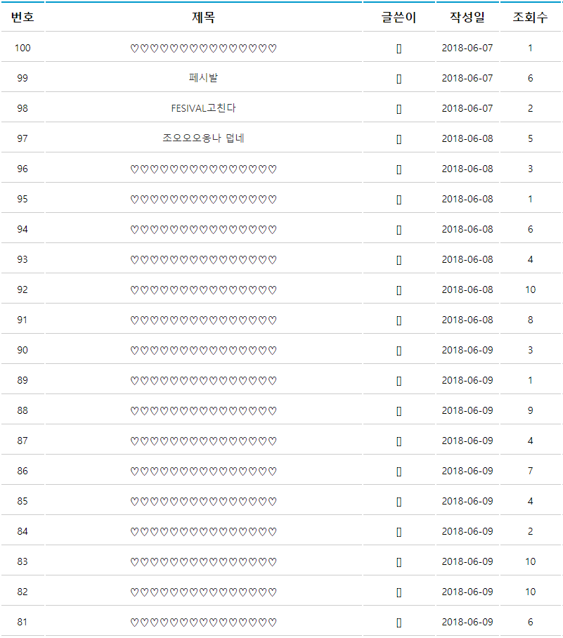
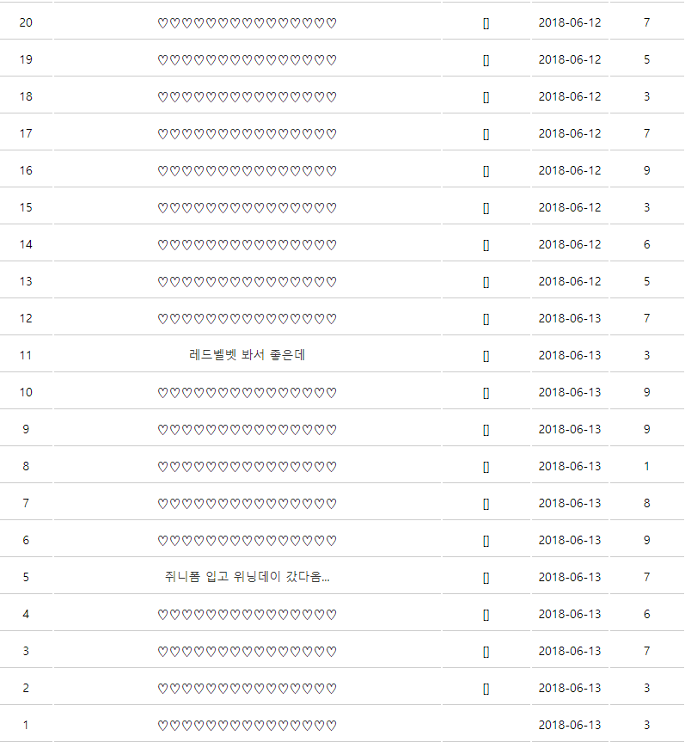
구현 (멀티 필터링)
4 & 5 . 결과 확인 ( 키워드 : 씨발 )
Notes:
이 Figurative language processin에서 식별하는 과정을 자세히 보여드리자면,
직유, 은유, 과장, 과소표현, 의인을 식별하는 과정입니다.
이러한 방식으로 프로그래밍하여 비유적 언어 처리를 진행할 수 있습니다.

Slide 19
구현 결과
멀티 필터링을 테스트 하기 위해 추가적으로 같은 키워드를 가진 100개의 게시글을 생성
KEYWORD 1 : 페미
KEYWORD 2 : 씨발
<KEYWORD_페미>
6, 11, 13, 15, 17, 25, 26, 29, 31, 32, 43, 48, 50, 52, 53, 57, 58, 60, 62, 64, 66, 79, 80, 85, 88, 99
<KEYWORD_씨발>
5, 11, 42, 58, 67, 70, 71, 74, 77, 97, 98, 99
Notes:
이 Figurative language processin에서 식별하는 과정을 자세히 보여드리자면,
직유, 은유, 과장, 과소표현, 의인을 식별하는 과정입니다.
이러한 방식으로 프로그래밍하여 비유적 언어 처리를 진행할 수 있습니다.

Slide 20
구현 결과 비교
<KEYWORD_페미_ filtering >
1 : 간호는 여초인데도 - 페미세력 거의없거든 근데 씨발 여초페미인냥 까대는거 너무 같다 개씨발 페미년들때문에 뭔난리냐58 : 페미들 발광하는거 너무 재밌어 - 얼마나 쳐맞어야 쥐죽은듯 지내려나 쓰래기들
71 : 오냐오냐 해주니까 아주 병 난게 페미아니냐 – 여자라고 이해해주고 배려해주니까 지랄 똥들을 싸고있네
<KEYWORD_페미_ No filtering>
6 : 산이근황 - 이게 페미니즘이다 말이야
48 : 우파인 여자만나면 80프로 페미거르는거시야 - 우파인 남자 만나면 80프로 최대일베 최소 야갤인거시야
99 : 솔직히 페미들 앞에서 페미편듬 - 그렇다고
Notes:
이 Figurative language processin에서 식별하는 과정을 자세히 보여드리자면,
직유, 은유, 과장, 과소표현, 의인을 식별하는 과정입니다.
이러한 방식으로 프로그래밍하여 비유적 언어 처리를 진행할 수 있습니다.

Slide 21
구현 결과 비교
<KEYWORD_씨발_ filtering>
1 : 간호는 여초인데도 – 페미세력 거의없거든 근데 씨발 여초페미인냥 까대는거 너무 같다 개씨발 페미년들때문에 뭔난리냐
8 : 아니 시발 레벨 공연때 응원봉던진새키누구냐– 진심 존나 빡쳤었던게 중간쯤에서 응원봉 레벨한테 던짐 맞기라도 했으면 진짜
40 : 씨발– 씨발
<KEYWORD_씨발_ No filtering>
11 : 레드벨벳 봐서 좋은데 - 내일 1교시 실화냐 으아아아악그 후에는 학원알바그 다음날은 편의점 스바씨파
48 : 에타 진짜 - 씨발이네
99 : 근데 페시발은 진짜 - 페시발은 진짜 너무했다사회자랑 이거랑 묶여서 지금 밖에서 중앙대 수준 낮다고 욕 먹는다.
Notes:
이 Figurative language processin에서 식별하는 과정을 자세히 보여드리자면,
직유, 은유, 과장, 과소표현, 의인을 식별하는 과정입니다.
이러한 방식으로 프로그래밍하여 비유적 언어 처리를 진행할 수 있습니다.

Slide 22
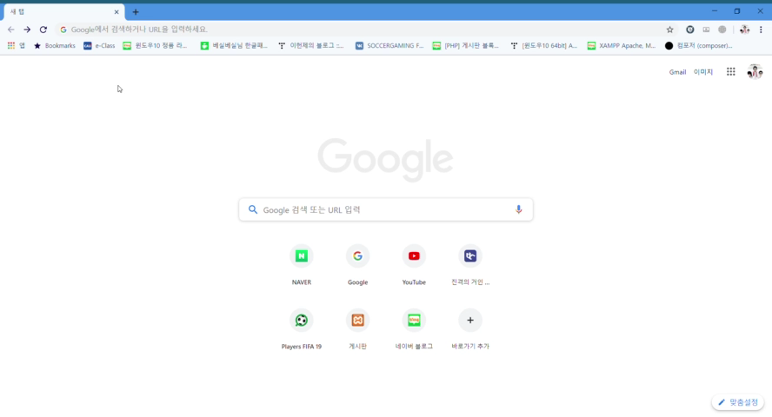
데모 영상
Notes:
이 Figurative language processin에서 식별하는 과정을 자세히 보여드리자면,
직유, 은유, 과장, 과소표현, 의인을 식별하는 과정입니다.
이러한 방식으로 프로그래밍하여 비유적 언어 처리를 진행할 수 있습니다.

Slide 23
개발
서버 : 아파치
DBMS : MySQL
Language : HTML, CSS, PHP, JavaScript
API : Google Cloud NLP

Slide 24
질의응답
THANK YOU
Notes:
이 Figurative language processin에서 식별하는 과정을 자세히 보여드리자면,
직유, 은유, 과장, 과소표현, 의인을 식별하는 과정입니다.
이러한 방식으로 프로그래밍하여 비유적 언어 처리를 진행할 수 있습니다.

